Slide 1

Način življenja v preteklosti
Delovni Učbenik STR. 99

Slide 2
Delovni učbenik str. 99
POVZEMI
V čem se pomembno razlikuje sodobna družina od družin preteklih zgodovinskih obdobij? Napišite krajše razmišljanje.
TIPI DRUŽIN (jedrna, razširjena, preurejena …)
VLOGA ŽENSKE/MOŠKEGA (patriarhalna, matriarhalna, enakopravna …)
VZGOJA OTROK (šola/delo/prosti čas …)
ODNOSI MED ČLANI (delitev obveznosti/vzgoja/gospodinjstvo/zaslužek)

Slide 3
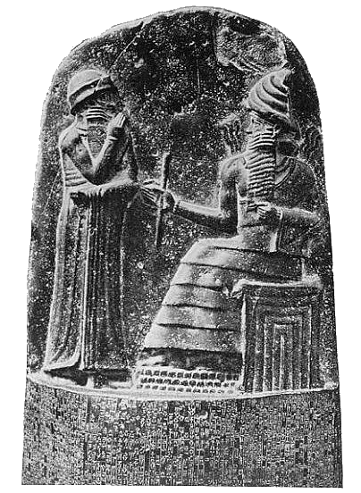
Delovni učbenik str. 100-101
1. HAMURABIJEV ZAKONIK
1a) Določi vrsto vira
1b) Kdo je avtor zgodovinskega vira? Kaj iz vira izveš o njem.
1c) Podčrtaj kaj in čas nastanka vira.
1č) Kako je zakonik zagotavljal red in mir v družbi?
1d) Pogovorite se, kako bi se obneslo upoštevanje takšnih zakonov v družbi

Slide 4
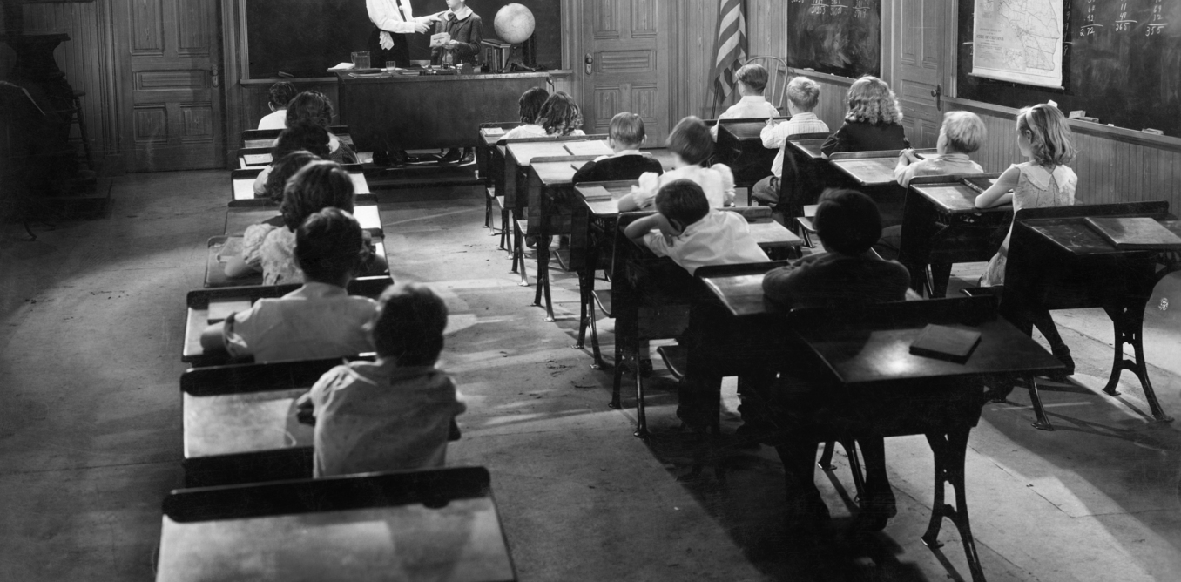
Delovni učbenik str. 100-101
2. ŠOLSKA PRAVILA V 19. STOLETJU (označite P - podobnosti in R - razlike)
1) Pri pouku morate biti tihi in mirni.
2) Vsak učenec naj za seboj duri zapre.
3) Iz šolske sobe morate iti tiho do ceste.
4) Noben učenec ne sme iti k studencu pit.
5) Učenec, ki pride v šolo, ne sme več iz nje.
6) Dečkom je prepovedano nositi predpasnike v šolo, ker z njimi dostikrat zakrivate raztrgano in zanemarjeno obleko.

Slide 5
Delovni učbenik str. 102
POVZEMI
a) Podčrtaj tiste dele zapisa, ki se ujemajo z zgodovinskimi dejstvi, ki smo jih spoznali.
b) Dodaj še nekaj povedi o družini skozi čas, ki smo jih spoznali na novo z uporabo ključnih besed: DRUŽINA, VOLILNA PRAVICA, ENAKOPRAVNOST, SUFRAŽETKA.
c) Napiši, kaj se ti je zdelo najzanimivejše pri obravnavi tega poglavja

Slide 6
Delovni učbenik str. 103-104
PREVERI SVOJE ZNANJE
Zapisane rešitve lahko pošljete na Lo.Polis ali rbrate@guest.arnes.si

